Slide 1


Chapter 12
三相正弦稳态电路
12.2 三相电路
Three-phase circuits
12.3 对称三相电路分析
Analysis of balanced three-phase circuits
12.4不对称三相电路分析
Analysis of unbalanced three-phase circuits
12.5 三相电路的功率
Power of three-phase circuits

Slide 2
12.2三相电路 Three-phase circuits
单相电动势的产生
在两磁极中间，放一个线圈，让线圈以ω的角速度顺时针旋转。
N
ω
e
根据右手定则可知，线圈中产生感应电动势，其方向由A→X。
A
X
S
合理设计磁极形状，使磁通按正弦规律分布，线圈两端便可得到单相交流电动势。

Slide 3
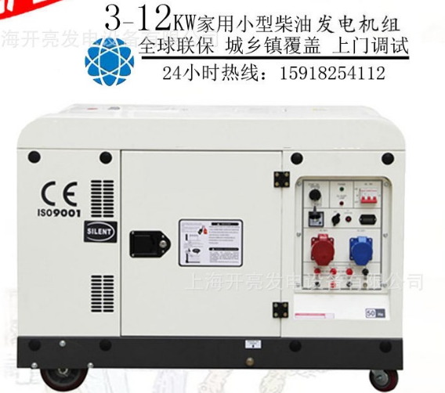
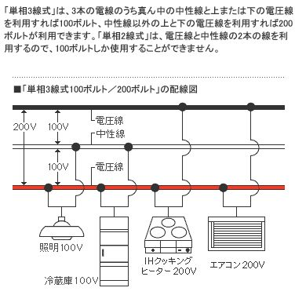
12.2三相电路 Three-phase circuits
1. 单相电路 Single-phase circuit
电源
输电线
负载
单相二线制
美国民用电:
小负荷120V
大负荷240V
单相三线制

Slide 4
12.2 三相电路 Three-phase circuits
目前电力系统的供电方式基本上都采用三相制，因此，不论在通讯系统、工农业生产中，实际使用的交流电源都是三相电源，而日常生活所用的单相电源，多数也取自三相电源中的一相。
三相发电机比单相发电机输出的功率高，在生产中大量使用的交流电动机、三相电动机比单项电动机性能平稳可靠，加上在相同电气指标下，三相制的电能输送比单相制节省，所以目前广泛使用三相制。
三相四线制

Slide 5
三相电源
由频率相同而相位彼此相差120º 的三个电压所构成的电源称三相电源，由三相电源所组成的供电系统称为三相系统或三相制，产生三相电源的装置是三相发电机
三相发电机定子槽中放置彼此相隔120º的三个绕组AX, BY,CZ，分别为A相、B相、C相绕组，其中A,B,C为始端，X,Y,Z为末端，当发电机的转子按图示方向以ω匀速旋转时，三个绕组中就感应出随时间按正弦规律变化的三相电压，这三个绕组就相当于三个独立的正弦电压源。

Slide 6
三相电源
1. 对称三相电源的产生
三个感应电压的关系:
角频率，最大值相等
对称三
相电源
相位互差120°

Slide 7
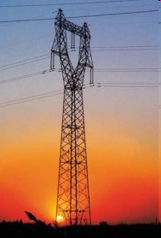

三相电路
三相电路由三相电源、三相负载和三相输电线路三部分组成。
三相电路的优点
发电方面：比单相电源可提高功率；
输电方面：比单相输电节省钢材；
配电方面：三相变压器比单相变压器经济且便于接入负载；
运电设备：结构简单、成本低、运行可靠、维护方便。

Slide 8
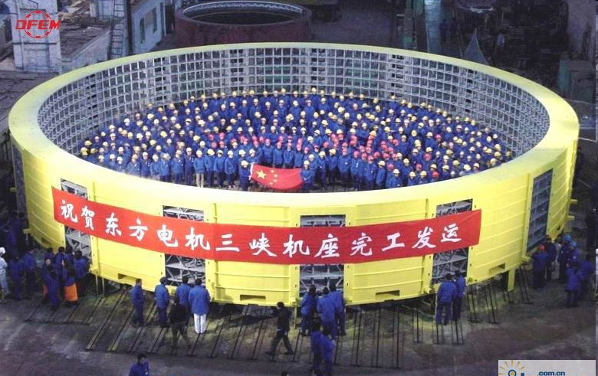

Slide 9
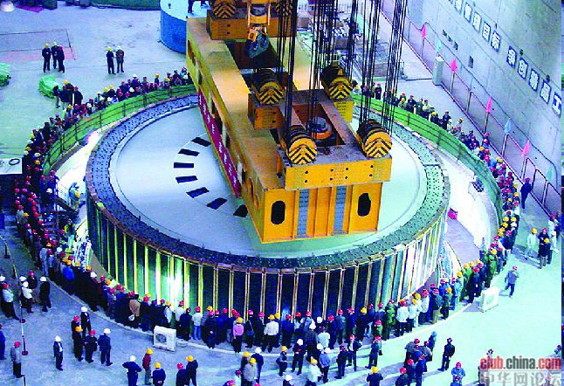

Slide 10
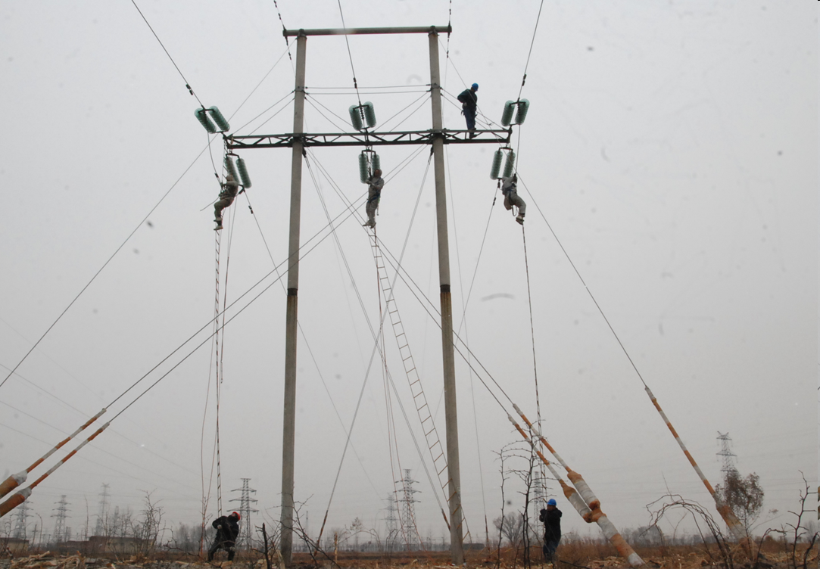

Slide 11
2. 对称三相电源的表示
a. 瞬时值表达式
A
B
C
+
+
+
u_{A}
u_{B}
u_{C}
–
–
–
X
Y
Z
u
u_{A}
u_{B}
u_{C}
b. 波形图
0
ω t

Slide 12
c. 相量表示
120°
120°
120°
3. 对称三相电源的特点

Slide 13
4. 对称三相电源的相序（phase sequence）：
每相电源经过同一值（如最大值） 的先后顺序。
正序（positive sequence）
A - B - C - A
负序（negative sequence）
A - C - B - A
C
B
电压相量图
A
电压相量图
B
A
C
以后如果不加说明，一般都认为是正相序。

Slide 14
二、对称三相电源的联接
1. 星形联接(Y接)
三个绕组的末端 X， Y， Z 接在一起，从始端 A，B，
C 引出线。
A
A
+
名词介绍：
–
Y
①火线(端线)：A，B，C 三端引出线。
X
–
N
–
Z
+
B
+
B
② 中线： X，Y，Z连接点引出线。
C
C
③ 线电压(line voltage)：火线与火线之间的电压
❍ 相电压(phase voltage)：每相电源(负载)的电压

Slide 15
Y接三相电源的线电压与 相电压的关系，
A
A
+
–
Y
X
–
N
–
Z
+
B
+
B
C
C
则：

Slide 16
利用相量图得到相电压和线电压之间的关系：
30º
30º
30º
线电压对称(大小相等，相位互差120º)

Slide 17
2. 三角形联接(Δ 接)
三个单相电源首尾相接，由三个连接点引出三条线。
Z
A
A
思考：会否将电源毁坏？
–
+
+
–
不会.
C
X
B
Y
B
–
+
C
I =0 ， Δ接电源中不会产生环流。
注意：始端末端要依次相连不能搞错。

Slide 18
Δ接三相电源的线电压与相电压的关系
Z
A
A
–
+
+
–
C
X
B
Y
B
–
+
C
线电压等于对应的相电压。

Slide 19
12.3 对称三相电路的计算
对称三相电路(symmetrical three-phase circuit):
电源对称,负载对称,火线阻抗相等的三相电路。
一、Y－Y 接对称三相电路的计算
Z_{l}
+
Z
_
Z_{N}
N
n
_
_
Z
线电流与对应
的相电流相同
Z_{l}
Z
+
+
名词介绍：
Z_{l}
线电流(line current)：流过火线的电流
相电流(phase current)：流过每相电源(负载)的电流

Slide 20
Z_{l}
+
Z
_
Z_{N}
以N点为参考点,
列写节点方程
N
n
_
_
Z
Z_{l}
Z
+
+
Z_{l}
由节点方程解得:
则三相负载电流为:
三相相(线)电流对称

Slide 21
电路特点：
（1） 各相电压、电流都是对称的；
（2） 中线无电流
即
对电路情况没有影响 ；
（3） 每相计算具有独立性。
归结为
对称三相电路的计算
分相计算
Y 接对称三相电路的分相计算步骤：
（1） 以一相为例（一般为A相），分相计算电路。
（2）由单相计算电路计算待求的电压、电流。
（3） 由对称性推出其它二相的电压、电流。

Slide 22
Z_{l}
例
A
已知对称三相电源线电压为380V，Z=6.4+j4.8Ω， Z_{l} =3+j4Ω。
Z
n
Z
Z
Z_{l}
求负载Z的相电压和电流。
B
Z_{l}
C
解：
设三相电源用Y接电源替代，保证其线电压等于380V。
A
Z_{l}
Z
–
+
Z_{l}
Z
–
+
B
N
n
C
Z_{l}
Z
–
+

Slide 23
A
a
+
Z_{l}
取A相计算电路
Z
–
N
n
流过负载Z的电流A相为：
由对称性得其它二相电流
负载Z的三相相电压为：

Slide 24
二、Y–Δ接对称三相电路的计算
A
a
+
_
Z
Z
N
_
_
Z
c
b
C
+
B
+
计算相电流
负载上相电压与线电压相等
思考：如何求线电流？

Slide 25
利用相量图得到相电流和线电流之间的关系：
线电流为
30º
30º
30º
线电流大小是相电流的 倍，相位落后相应相电流30°。

Slide 26
上述电路也可用分相法进行计算
A
a
+
Z
Z
A
a
_
+
N
_
_
n
Z/3
c
b
C
B
Z
–
+
+
N
n

Slide 27
三、 电源为Δ接时的对称三相电路的计算（Δ–Y）
（1）将Δ接电源用Y接电源替代，
保证其线电压相等。
A
–
+
+
–
–
B
+
C
A
+
–
N
–
（2） 根据前述Y–Y， Y– Δ接方法
计算各待求量。
–
+
+
B
C

Slide 28
四、Δ–Δ接对称三相电路的计算
（1）化为等效的
Y－Y接电路。
A
Z_{l}
a
_
+
Z
Z
（2）画一相计算电路,
求一相电压、电流。
+
_
_
+
Z
C
B
Z_{l}
c
b
Z_{l}
A
a
•
+
Z_{l}
Z/3
–
N
•
n
（3） 由对称性得其它二相电压、电流。

Slide 29
五、 一般对称三相电路的计算
（1） 将三相电源、负载都化为等值Y－Y接电路；
（2）连接各负载和电源中点，中线上若有阻抗则不计；
（3）画出单相计算电路，求出一相的电压、电流。
（4） 根据Δ 、Y接 线（相）电压及线（相）电流之间的关系，求出原电路的电流、电压。
（5）由对称性，得出其它两相的电压、电流。

Slide 30
例1
_
+
A
Z₁
Z₃
·
_
+
B
Z₁
Z₃
Z₄
·
Z₄
_
Z₄
+
C
Z₁
Z₃
·
Z₂
Z₂
解：
Z₂
（1） 电源等效为Y接三相电源

Slide 31
（2） 负载化为Y接
_
+
A
Z₁
Z₃
Z₄/3
_
B
Z₁
Z₃
Z₄/3
+
_
C
Z₁
Z₃
Z₄/3
+
Z₂/3
连接电源和负载中点

Slide 32
Z₁
Z₃
（3） 取A相计算电路
+
Z₂/3
Z₄/3
_
（4）
（5）

Slide 33
例2
如图对称三相电路，电源线电压为380V，|Z₁|=10Ω，cosϕ₁ =0.6(滞后)， Z₂= –j50Ω， Z_{N}=1+ j2Ω。
求：线电流、相电流，并定性画出相量图(以A相为例)。
_
+
A
解：
N
_
+
B
Z₂
_
C
取A相计算电路
+
Z₁
+
Z_{N}
Z₁
_

Slide 34
+
Z₁
_
根据对称性，得B、C相的线电流、相电流

Slide 35
由此可以画出相量图（A相为例）
30º
–18.4º
–53.1º

Slide 36
12.4 不对称三相电路
电源不对称，程度小（由系统保证） 。
不对称
电路参数(负载)不对称，情况很多 。
讨论对象：电源对称，负载不对称（低压电力网）。
不能分相
分析方法
复杂交流电路分析方法
主要了解：中性点（neutral point）位移。

Slide 37
A
+
Z_{a}
_
S
N
_
_
Z_{b}
Z_{c}
C
+
+
B
三相电源对称，负载不对称
Z_{a}≠Z_{b} ≠Z_{c}
(1) S打开（无中线情况）
由节点法得:
负载中点N′的电位与电源中点N的电位不相等，
这个现象称为中点位移。

Slide 38
三相负载上的相电压
由于
, 所 以负载三相电压不对称
相量图
·
·
在电源对称情况下，可以根据中点位移的情况来判断负载端不对称的程度。当中点位移较大时，会造成负载相电压严重不对称，使负载的工作状态不正常。

Slide 39
A
+
Z_{a}
_
S
N
_
_
Z_{b}
Z_{c}
C
+
+
B
三相电源对称，负载不对称
Z_{a}≠Z_{b} ≠Z_{c}
负载电流
由于负载三相电压不对称, 故三相电流不对称

Slide 40
(2) S闭合
（有中线情况）
A
+
Z_{a}
_
S
N
_
_
Z_{b}
Z_{c}
C
+
+
B
三相电源对称，负载不对称
Z_{a}≠Z_{b} ≠Z_{c}
负载三相电压为电源三相电压
负载电流
由于Z_{a}≠Z_{b} ≠Z_{c} ，故三相电流不对称
中线电流

Slide 41
A
例 相序仪电路
C
R
R
C
测相序方法:
B
将相序仪三端分别接至电源三端，若设接电容一相
为A相，则灯亮的为B相，灯暗的为C相。
A－B－C－A
分析其原理
设三相对称电源为

Slide 42
令 1/(ω C)=R
A
+
C
–
N
R
R
–
–
C
+
+
B
B相灯亮，C相灯暗

Slide 43
(1) 若三相三线制, 设A相断路(三相不对称)
A
N'
灯泡电压低，灯光昏暗。
C
B
(2) A相短路
A
超过灯泡的额定电压，灯泡可能烧坏。
N'
C
B
民用配电网基本上采用三相四线制，三相三线制只适用于三相对称负荷（如三相电力变压器，三相电机等）

Slide 44
照明电路的一般画法
A
零线上不能加
刀闸和保险
B
C
. . .
. . .
. . .
N
一
层
二
层
三
层
关于中线的结论
中线的作用在于：使星形连接的不对称负载上得到对称的相电压。
为了确保零线在运行中不断开，其上不允许接保险丝也不允许接刀闸。
4-44

Slide 45
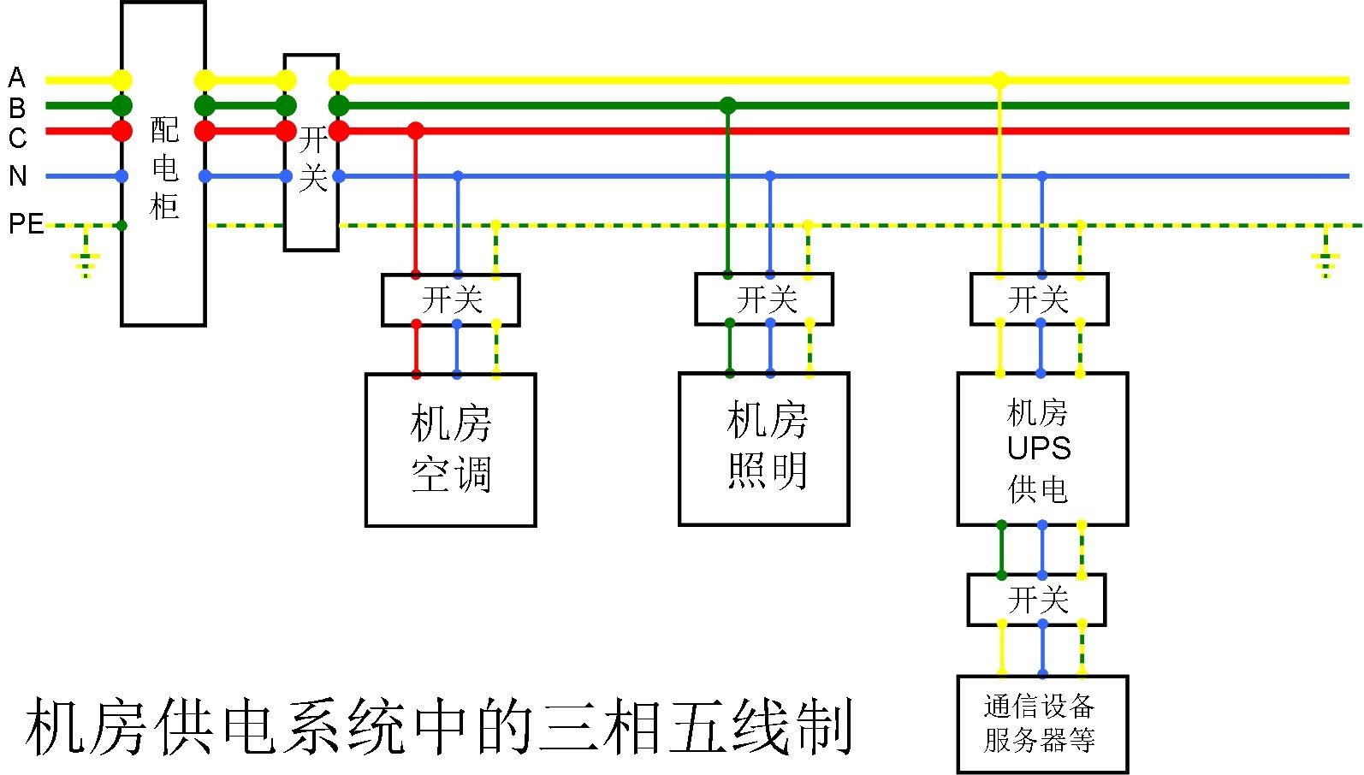

Slide 46
12.5 三相电路的功率
1. 对称三相电路的平均功率P
对称三相负载Z∠ϕ
三相总功率 P=3P_{p}=3U_{p}I_{p}cosϕ
用线电压、线电流表示三相总功率

Slide 47
注意：
（1） ϕ 为相电压与相电流的相位差角（每相阻抗的阻抗角）。
（2） cosϕ为每相的功率因数，在对称三相制中即三相功率因数
cosϕ _{A}= cosϕ _{B} = cosϕ _{C} = cosϕ
2. 无功功率
Q=Q_{A}+Q_{B}+Q_{C}= 3Q_{p}

Slide 48
3. 视在功率
功率因数也可定义为
cosϕ =P/S （不对称时ϕ 无意义）
4. 瞬时功率

Slide 49
对称三相电路的瞬时功率为常数
p
p
UIcosϕ
3UIcosϕ
0
ω t
ωt
0
单相：瞬时功率脉动
三相：瞬时功率平稳
电动机转矩: m ∝ p
可以得到均衡的机械力矩。避免了机械振动。

Slide 50
例
三相电动机在220V线电压下工作，分别接成Y接和Δ接。求两种接法下的有功功率。
（电动机每相等效阻抗为
）
解：
A
设
Z
Z
Z
B
C

Slide 51
A
Z
Z
B
Z
C
结论：
线电压不变时
应用：电动机Y−Δ降压起动。

Slide 52
5. 三相功率的测量（对称、不对称）
（1）三表法：
*
A
W
三
相
负
载
*
*
B
W
*
*
C
W
*
N
若负载对称，则需一块表，读数乘以 3。

Slide 53
（2） 二表法：
*
三
相
负
载
A
W₁
*
*
B
W₂
*
C
若W₁的读数为P₁ ， W₂的读数为P₂ ，则 P=P₁+P₂ 即为三相总功率。

Slide 54
证明：（设负载为Y接）
i_{A}
A
p=u_{AN} i_{A} + u_{BN} i_{B}+ u_{CN} i_{C}
i_{A} + i_{B}+ i_{C}=0 (KCL)
i_{C}= –(i_{A} + i_{B})
N
i_{B}
i_{C}
C
B
p= (u_{AN} – u_{CN})i_{A} + (u_{BN} – u_{CN}) i_{B}
= u_{AC}i_{A} +u_{BC} i_{B}
P=U_{AC}I_{A}cosϕ ₁ + U_{BC}I_{B}cosϕ ₂
ϕ ₁ : u_{AC} 与i_{A}的相位差， ϕ ₂ : u_{BC} 与i_{B}的相位差。
两个功率表的读数的代数和就是三相总功率。

Slide 55
注意：
1. 只有在 i_{A}+i_{B}+i_{C}=0 这个条件下，才能用二表法。
2. 两块表读数的代数和为三相总功率，每块表的单独读数无意义。
3. 两表法测三相功率的接线方式有三种，注意功率表的极
性端的正确接法。
*
*
A
A
W₁
A
W₁
*
*
*
*
B
W₁
B
W₂
B
*
*
*
C
C
*
C
W₂
W₂
*
共C
共B
共A
*

Slide 56
例 已知对称三相电路中U_{l} =380V，Z₁=30+j40Ω，电动机 P=1700W，cosϕ=0.8(滞后)。求 （1） 线电流和电源发出总功率；（2） 画出用两表法测电动机负载功率的功率表接线图，并求出两表读数。
A
B
D
C
电动机
Z₁
解
（1）
设

Slide 57
电动机负载

Slide 58
A
B
D
C
电动机
Z₁
总电流

Slide 59
（2） 两表的接法如图。
*
A
W₁
*
*
B
D
W₂
*
C
电动机
Z₁
表W₁的读数P₁
P₁=U_{AC}I_{A2}cosϕ ₁
= 380×3.23cos(– 30°+ 36.9° )
=1218.5W
表W₂的读数P₂
P₂=U_{BC}I_{B2}cosϕ ₂= 380×3.23cos(– 156.9°+90° ) =481.6W

Slide 60
作业
第十一章 P462 例11-7-2(要求：抄题画图；采用开路电压与短路电流比值法求等效阻抗；答题完整)
12.3节：12-8
12.4节：12-20
12.5节：12-26
12.6节：12-28
综合：12-34

